Slide 1

TREBALLS DE RESTAURACIÓ INCENDI
DE LA RIBERA D’EBRE
“Estat de les actuacions un any després
de l’incendi”
Flix, 19 de juny de 2020

Slide 2
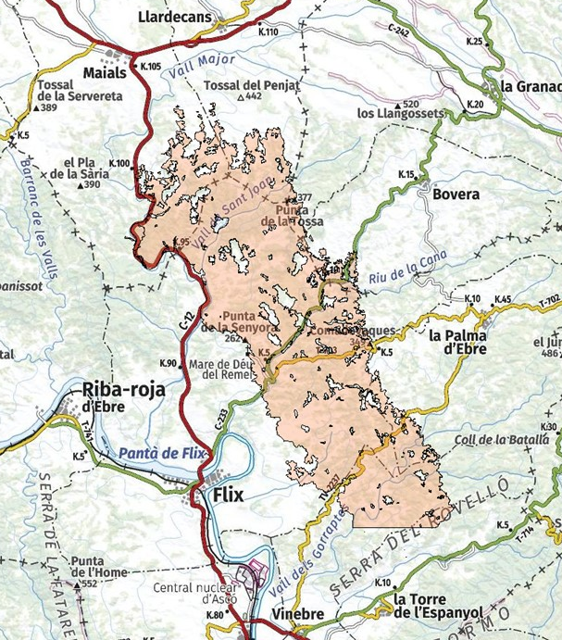
Zona afectada
AFECTACIONS DE L’INCENDI
Superfície afectada : 6.081 ha
Superfície forestal: 4.281 ha
Superfície no forestal: 1.800 ha
Municipis afectats:
La Torre de l’Espanyol
Vinebre
La Palma d’Ebre
Flix
Bovera
La Granadella
Llardecans
Maials

Slide 3
Hectàrees cremades a l'incendi de La Torre de l'Espanyol
Municipi | Comarca | Província | Ha arbrades | Ha no arbrades | Ha forestal | Ha no forestal | TOTAL
BOVERA | LES GARRIGUES | LLEIDA | 20,58 | 37,9 | 58,48 | 46,82 | 105,3
FLIX | RIBERA D'EBRE | TARRAGONA | 1237,7 | 1439,17 | 2676,87 | 1033,94 | 3710,81
LA GRANADELLA | LES GARRIGUES | LLEIDA | 17,38 | 17,38 | 34,76 | 14,33 | 49,09
LA PALMA D'EBRE | RIBERA D'EBRE | TARRAGONA | 84,42 | 98,23 | 182,65 | 76,26 | 258,91
LA TORRE DE L'ESPANYOL | RIBERA D'EBRE | TARRAGONA | 31,45 | 61,54 | 92,99 | 76,75 | 169,74
LLARDECANS | EL SEGRIÀ | LLEIDA | 62,73 | 163,45 | 226,18 | 152,69 | 378,87
MAIALS | EL SEGRIÀ | LLEIDA | 192,08 | 311,03 | 503,11 | 183,29 | 686,4
VINEBRE | RIBERA D'EBRE | TARRAGONA | 132,53 | 373,94 | 506,47 | 215,73 | 722,2
 |  |  | 1778,87 | 2502,64 | 4281,51 | 1799,81 | 6081,32

Slide 4
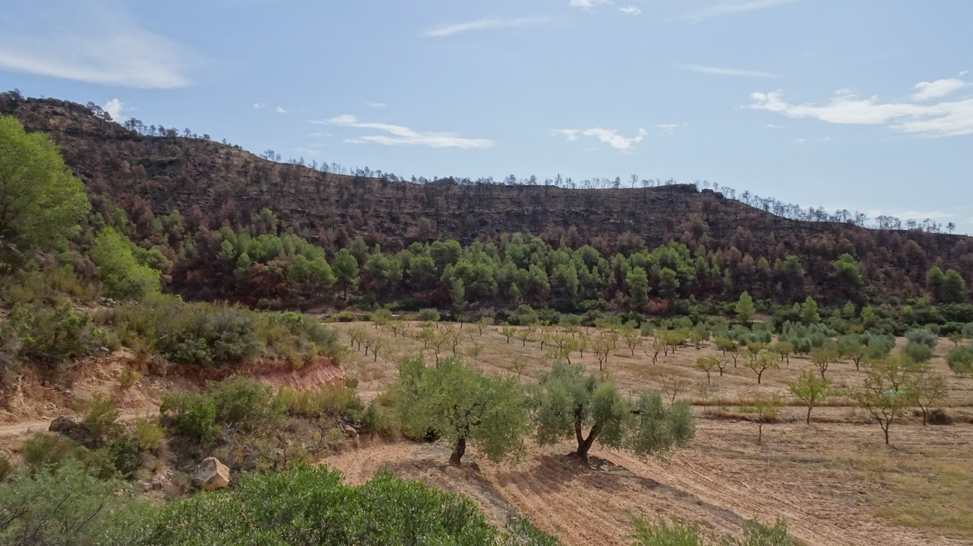
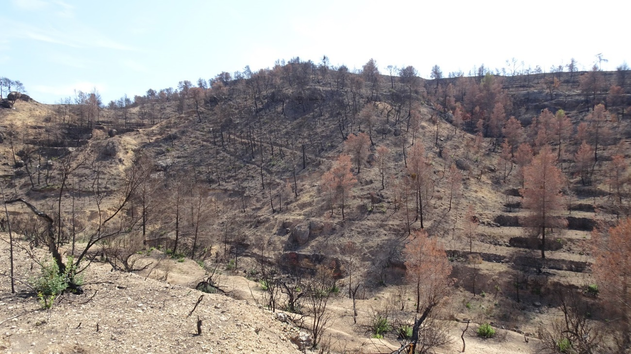
Mosaic agroforestal afectat
Terrenys agrícoles abandonats

Slide 5
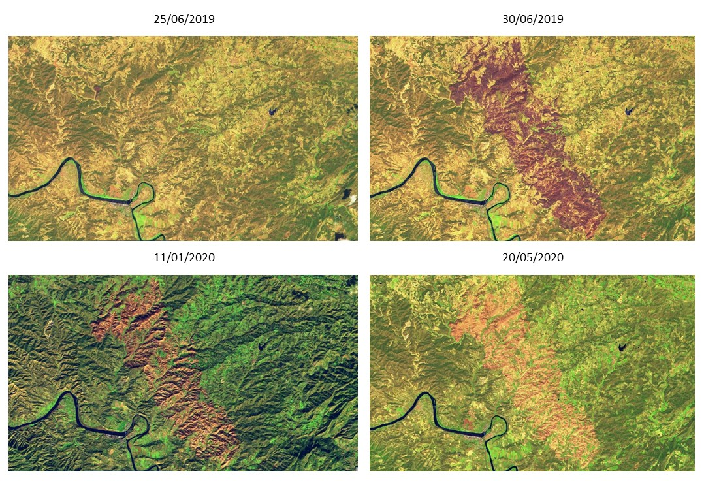
VIALS
Imatges satèl·lit de la regeneració la zona. Abans i després de l’incendi

Slide 6
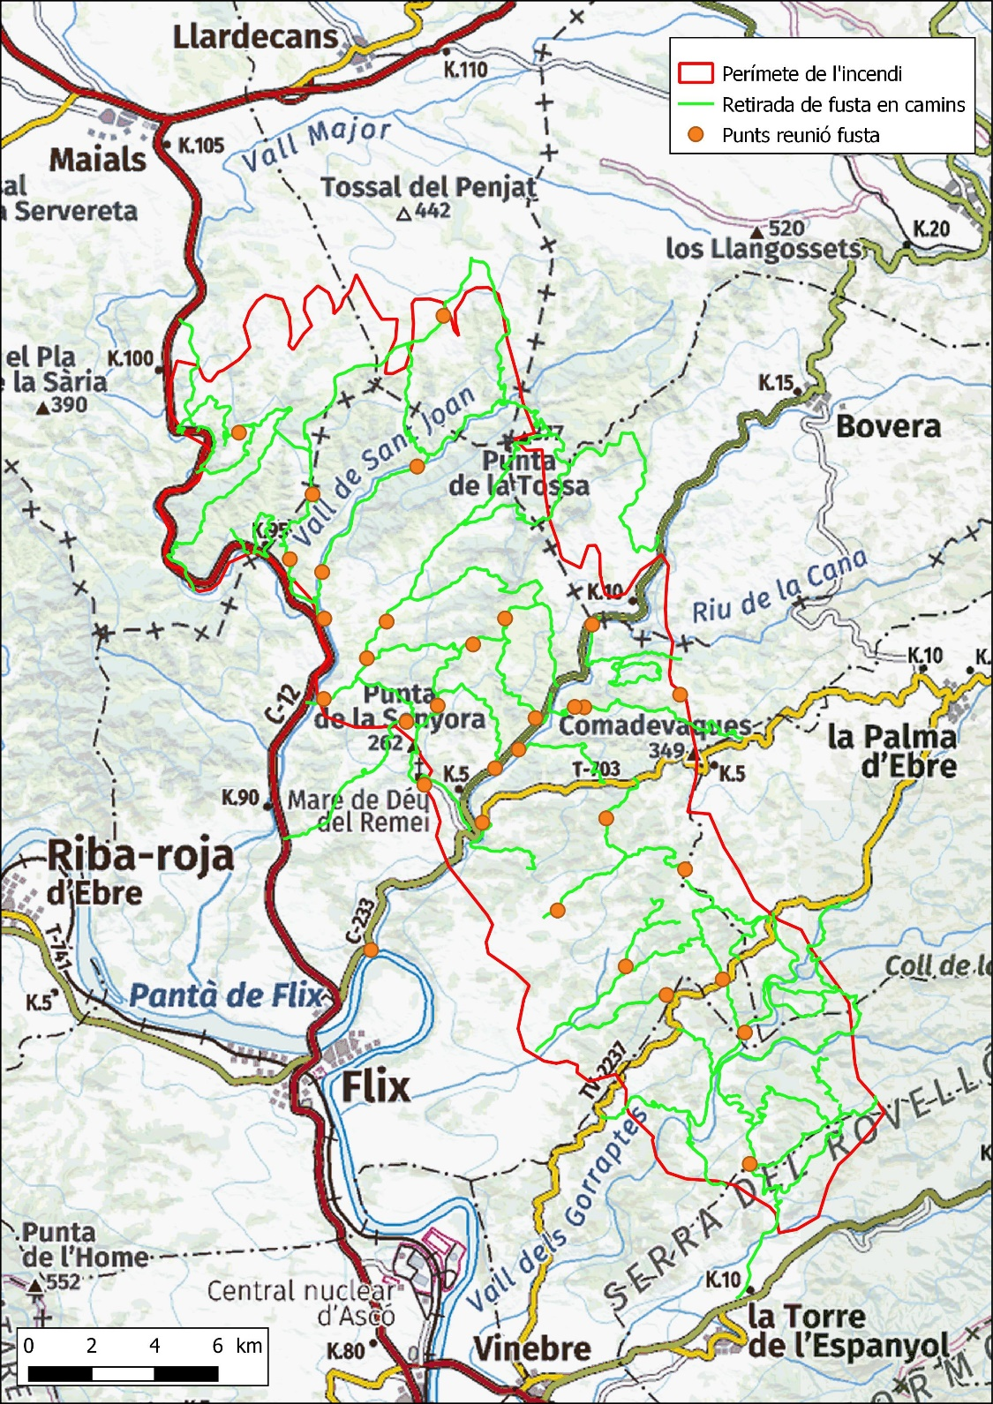
SEGURETAT EN ELS VIALS
Retirada de vegetació cremada amb perill de caiguda als vials principals
Longitud d’actuació: Superior a 100 km
Amplada d’actuació: 10 m a cada costat de la pista
Objectiu: garantir la circulació per la zona afectada
Estat: Finalitzada a finals de novembre del 2019

Slide 7
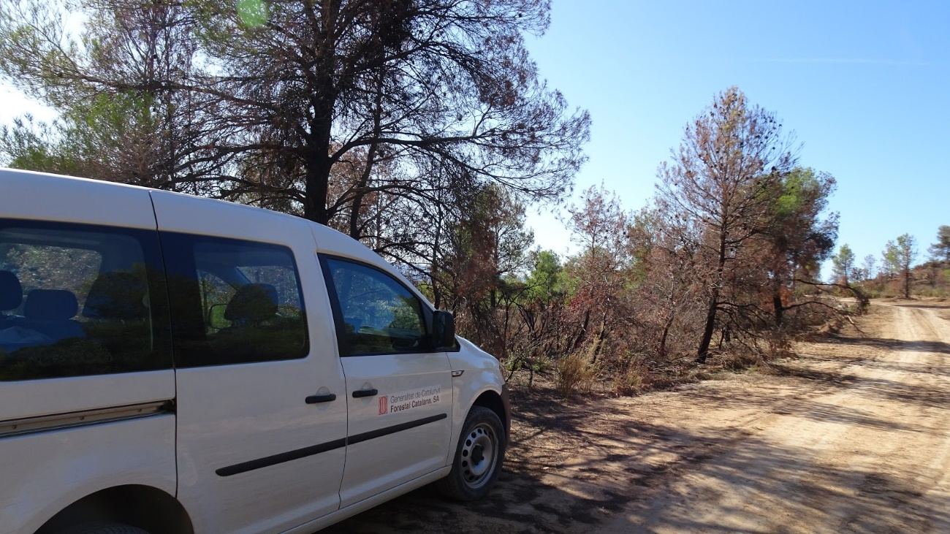
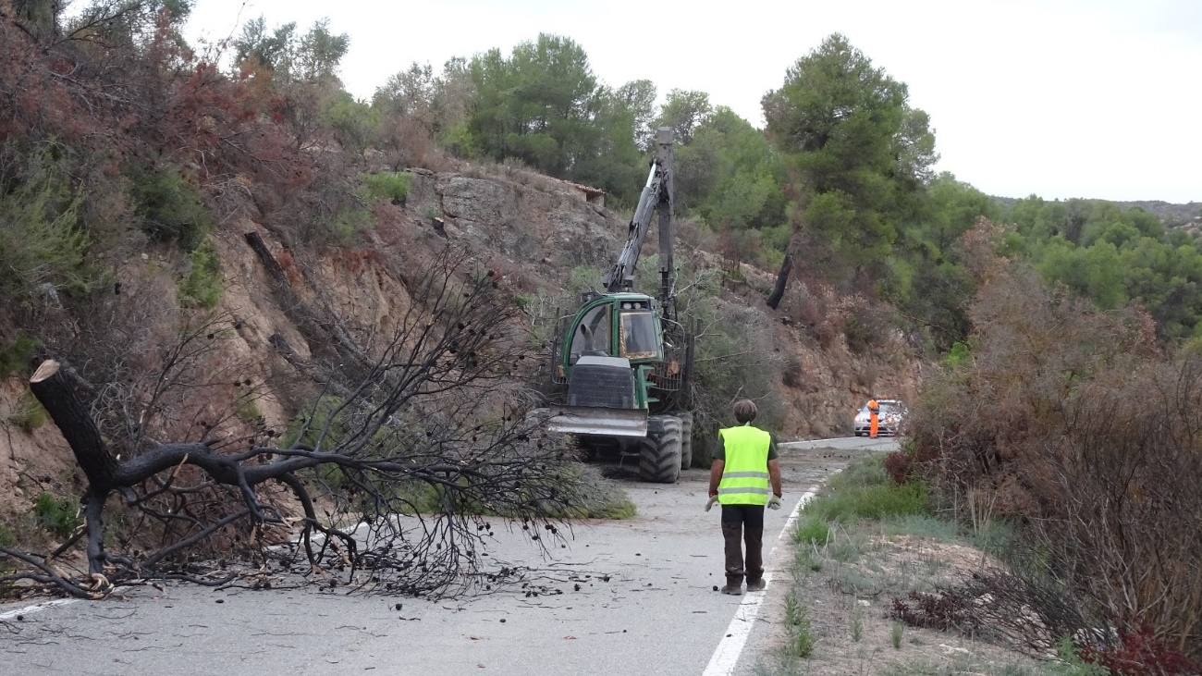
Vial amb vegetació calcinada amb risc de caiguda
Retirada de vegetació calcinada a la carretera C-233

Slide 8
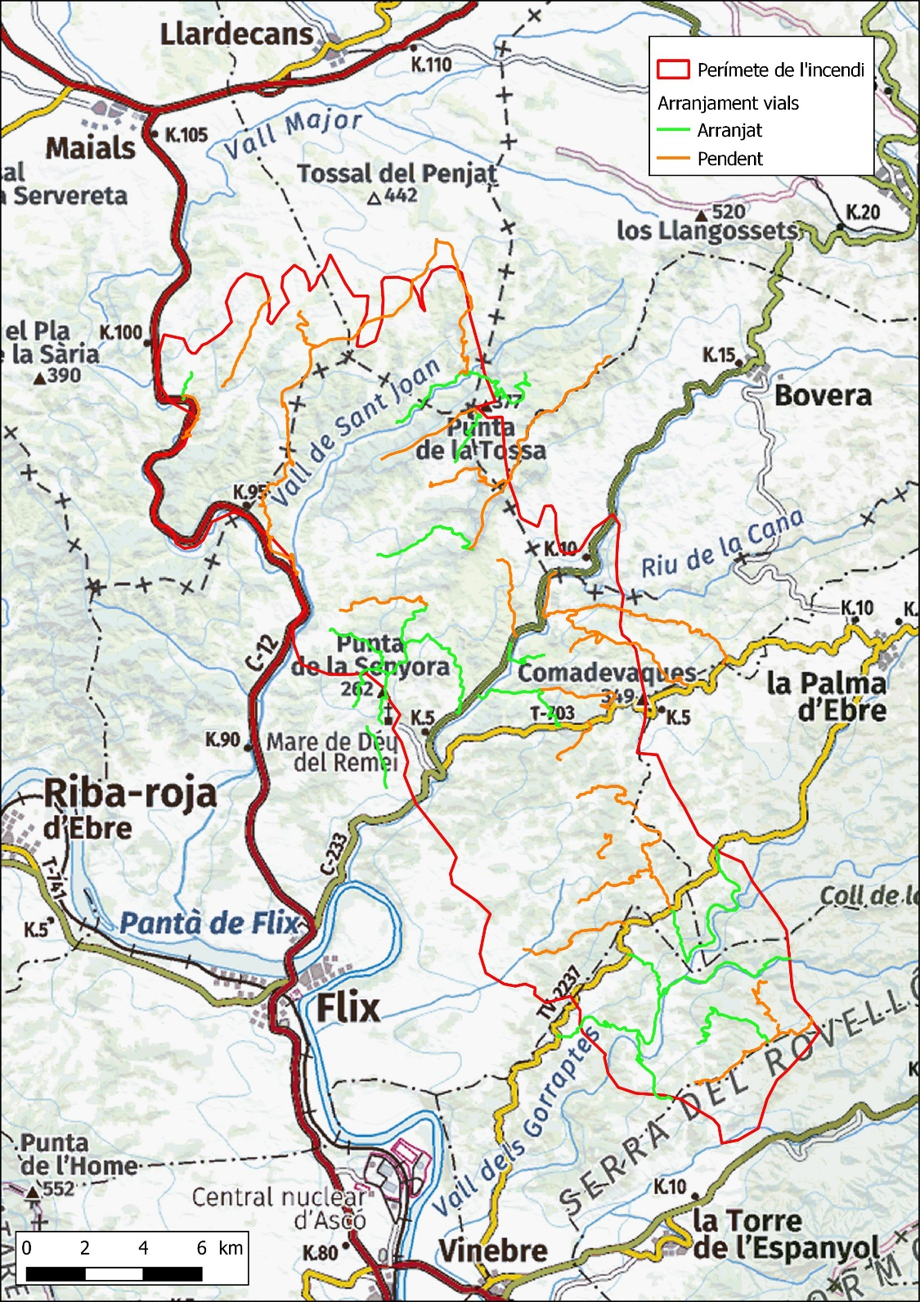
MILLORA DE VIALS
Adequació dels vials existents
Longitud d’actuació: Superior a 90 km
Objectius:
Garantir l’accessibilitat per als mitjans d’extinció
Facilitar la gestió del territori
Permetre la retirada de fusta en determinades ocasions.
Estat: En execució, executats 40 km del total

Slide 9
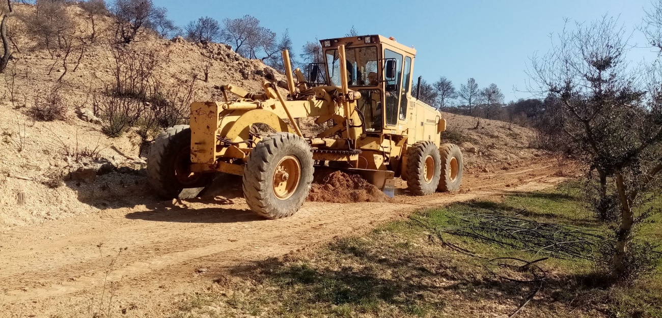
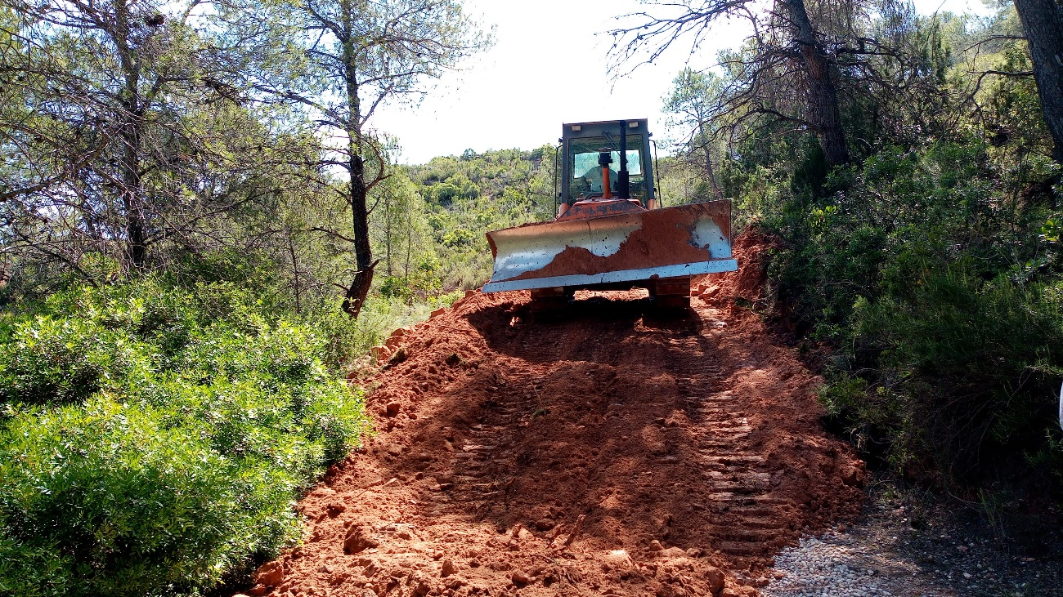
Motoanivelladora millorant els vials
Buldòzer eixamplant pista forestal

Slide 10
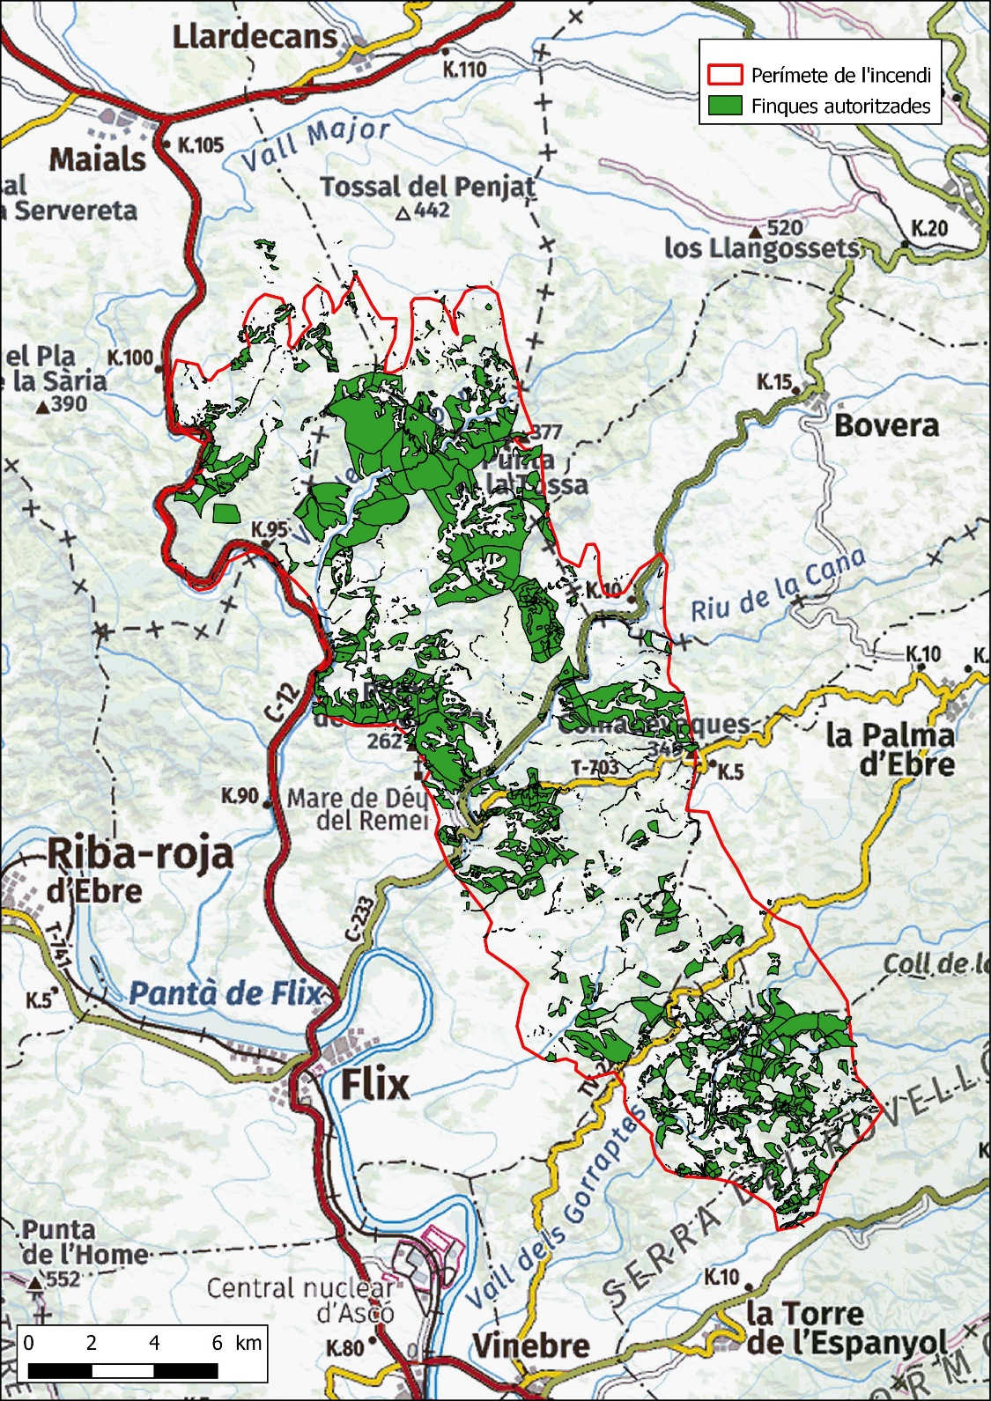
AUTORITZACIONS REBUDES PER PART DE LA PROPIETAT
100 % Superfície privada
Necessitat d’autorització de la propietat per executar els treballs
Superfície molt fragmentada
Gran quantitat de propietaris
Complexitat en la planificació
Reunions als municipis afectats
Col·laboració entre tècnics responsables i ajuntaments
Recerca molt costosa que condicionarà l’execució dels treballs

Slide 11
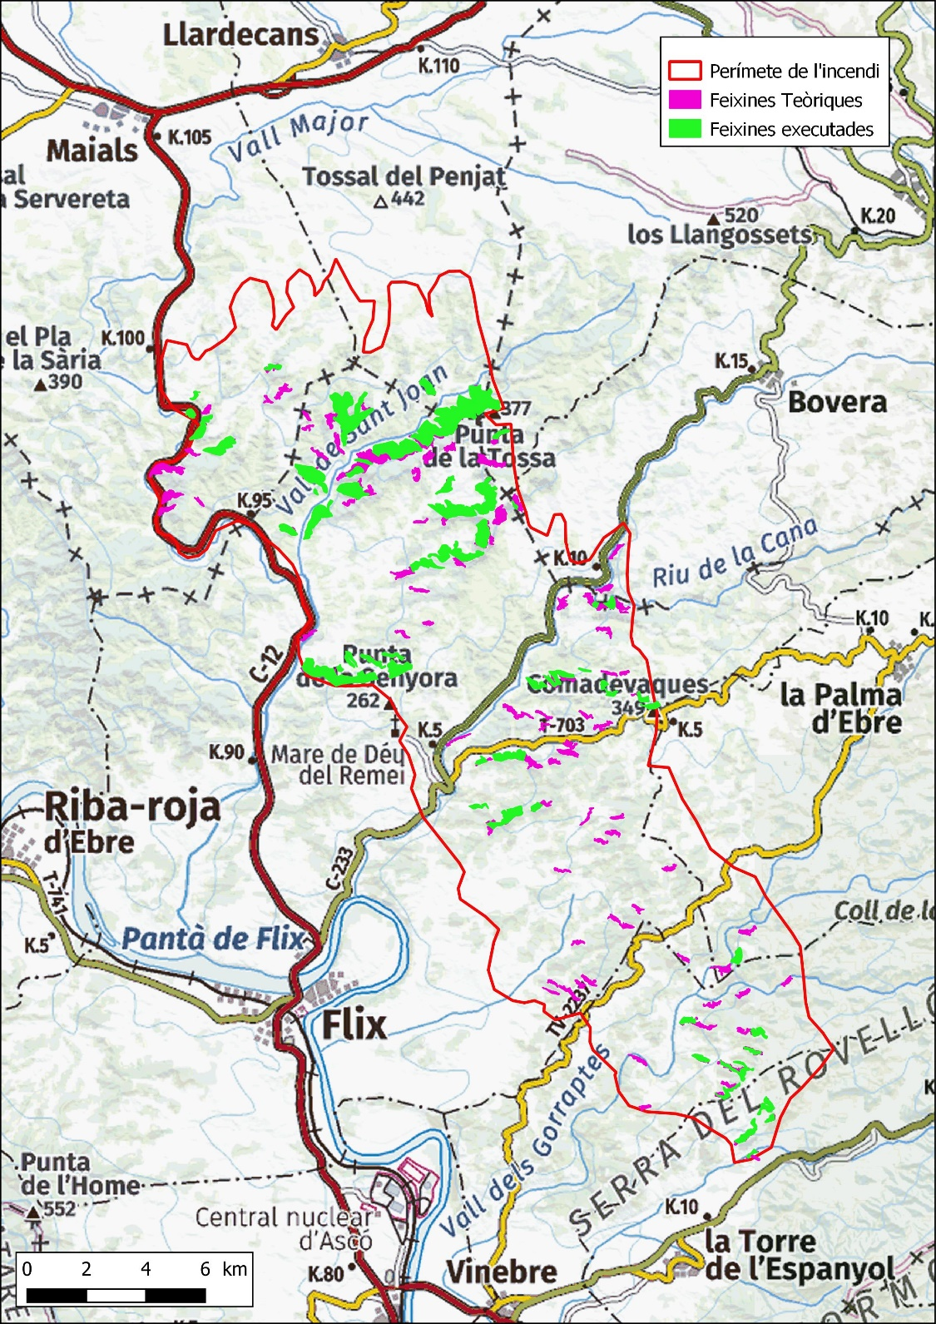
ACTUACIONS PRIORITÀRIES
CONTRA L’EROSIÓ
Construcció de feixines
Zona d’actuació: Zones amb pendent superior al 50% i recobriment de vegetació superior al 20% de FCC
Objectius:
Estabilitzar el sòl i fixar sediments
Incorporació de matèria orgànica
Afavorir la regeneració natural
Superfície teòrica: 232 ha
Superfície executada: 316 ha en funció de les autoritzacions rebudes
Estat: Treballs finalitzats el mes d’abril

Slide 12
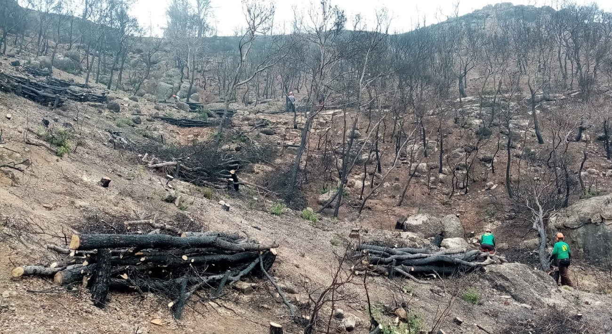
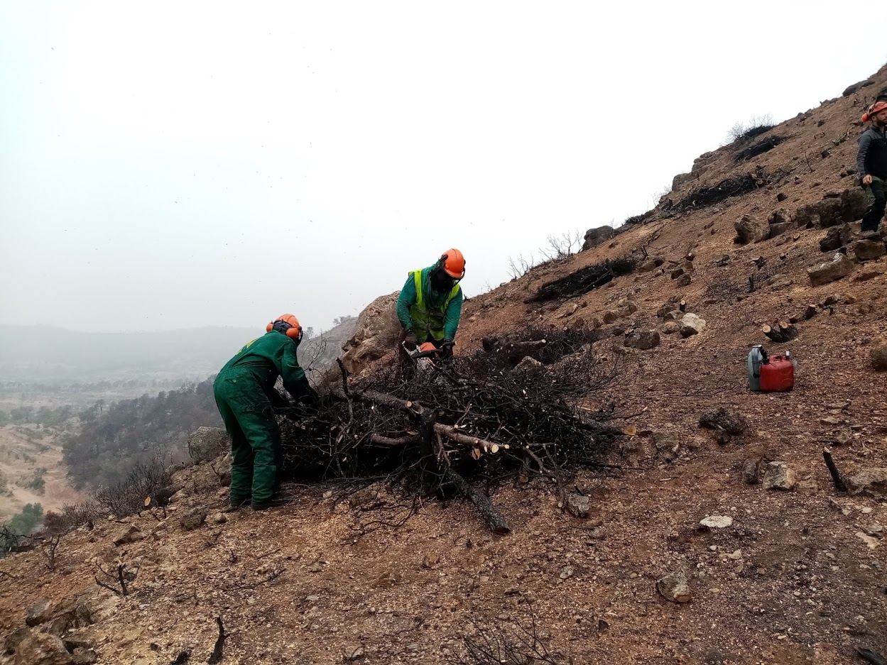
Execució de feixines
Zona amb pendent superior al 50%

Slide 13
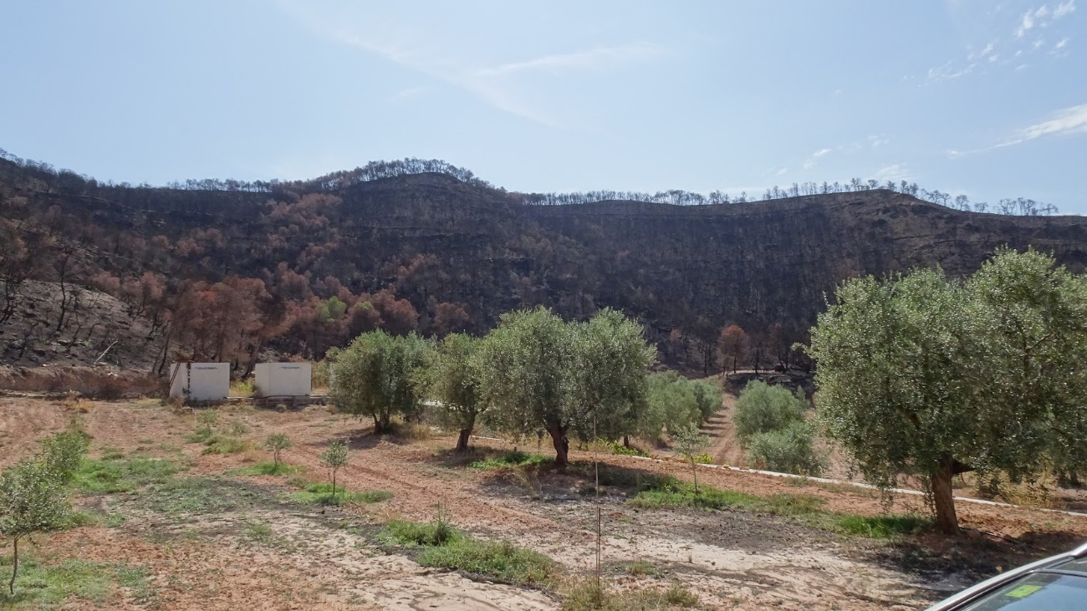
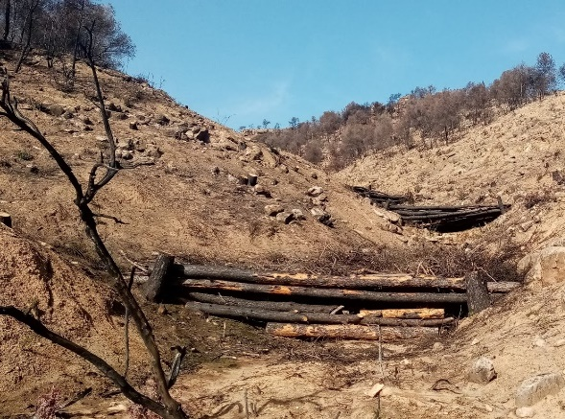
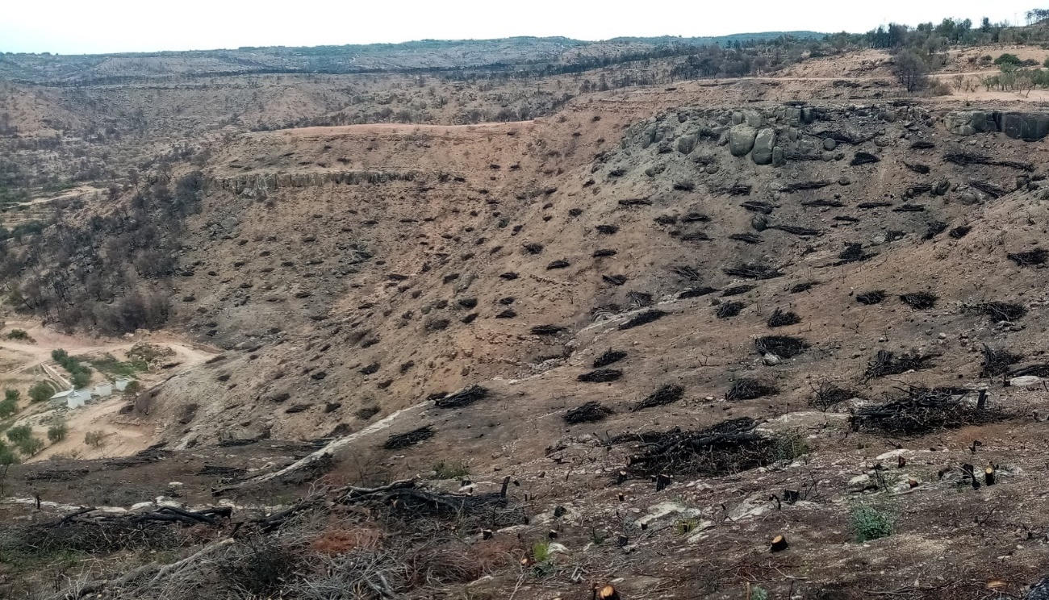
Feixinat en llera de barranc
Sector abans i després de les actuacions

Slide 14
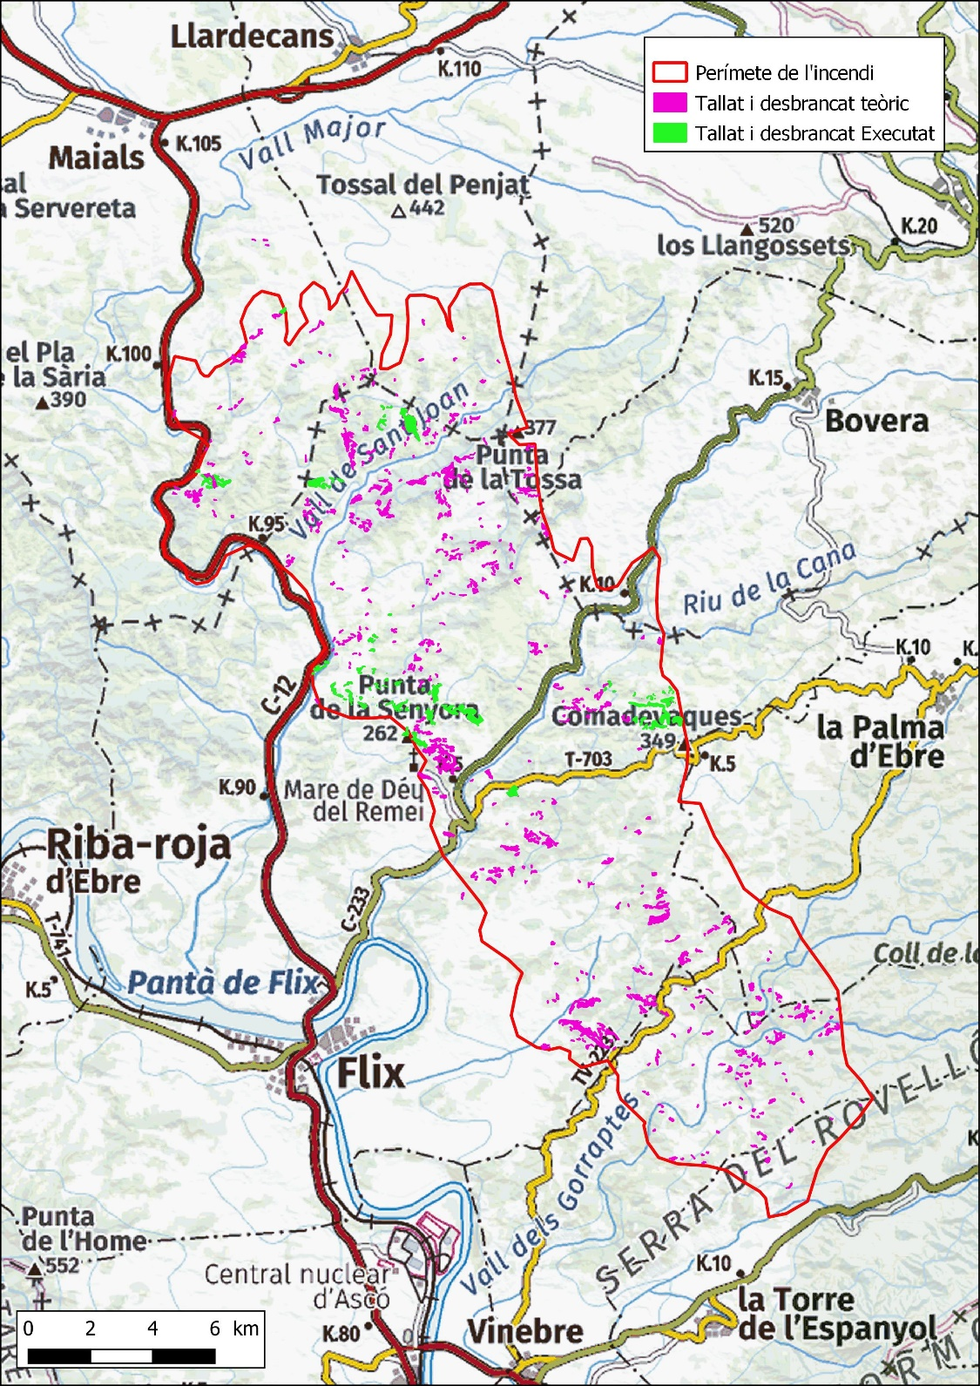
ACTUACIONS SECUNDÀRIES
CONTRA L’EROSIÓ
Tallada i desbrancat
Zona d’actuació: Zones amb pendent entre el 25 i 50% amb recobriment de vegetació superior al 20% de FCC
Objectius:
Estabilitzar el sòl i fixar sediments
Incorporació de matèria orgànica
Afavorir la regeneració natural
Superfície teòrica: 150 ha basada en les autoritzacions rebudes
Superfície executada: 40 ha
Estat: en execució

Slide 15
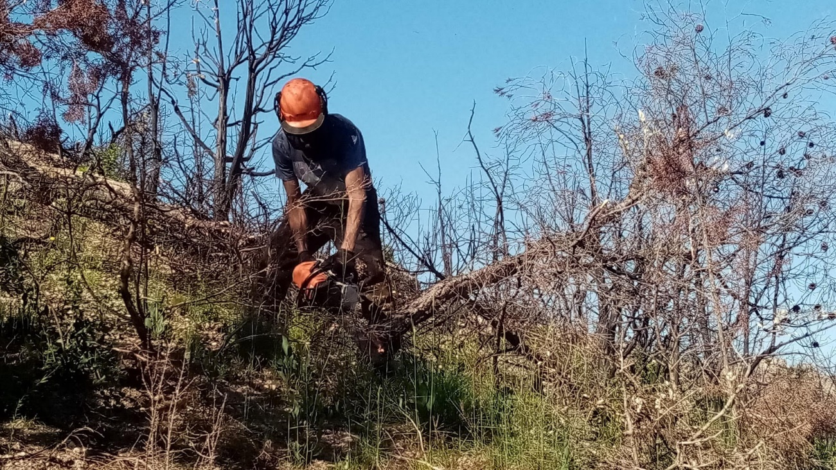
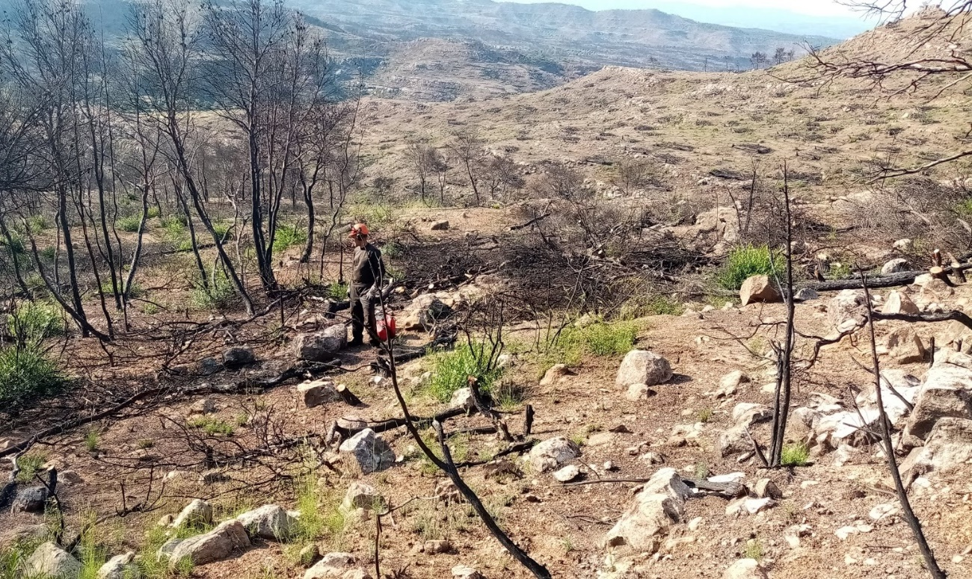
Operari treballant en zona de pendent secundària
Sector de tallada i desbrancat

Slide 16
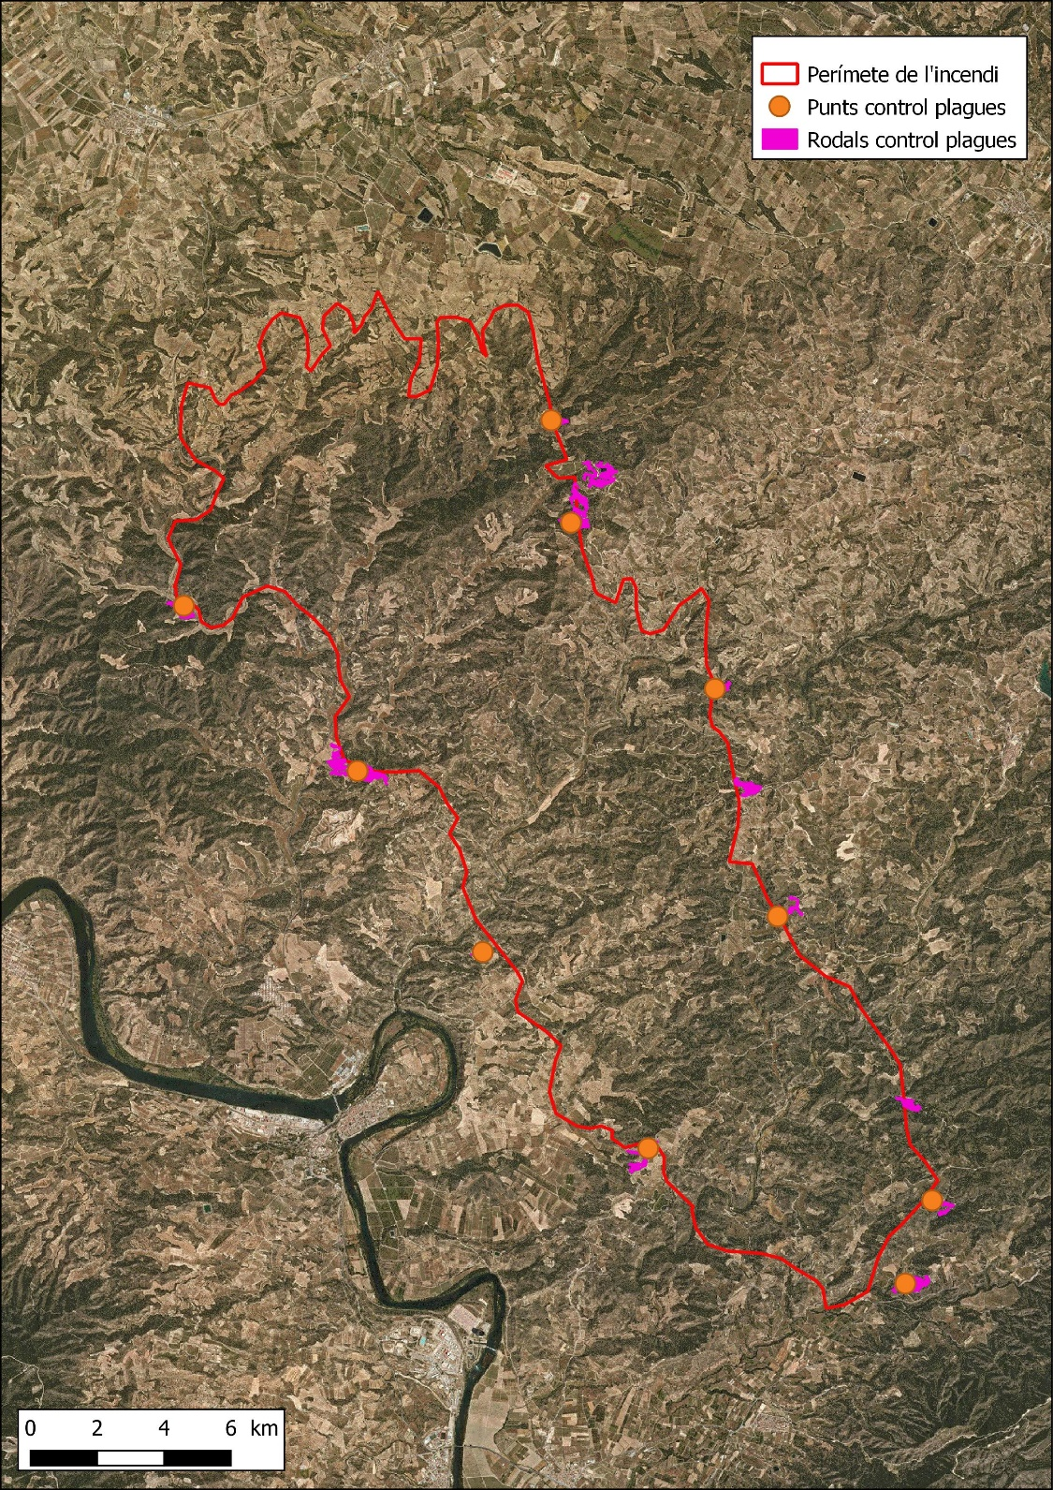
ACTUACIONS COMPLEMENTARIES
Control de plagues
Zones d’actuació: Zones perimetrals amb suficient potencial forestal
Objectius:
Detectar possibles atacs
Actuar amb rapidesa
Frenar una possible plaga
Detectats:
Ortotomicus
Ceranbícids
Executats: Tala preventiva zona Mas del Senyor
Estat: en execució

Slide 17
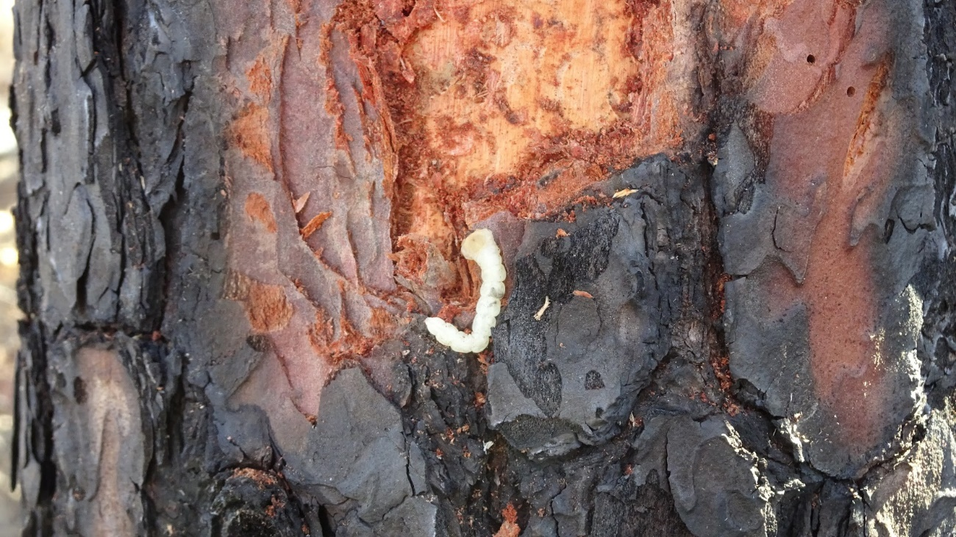
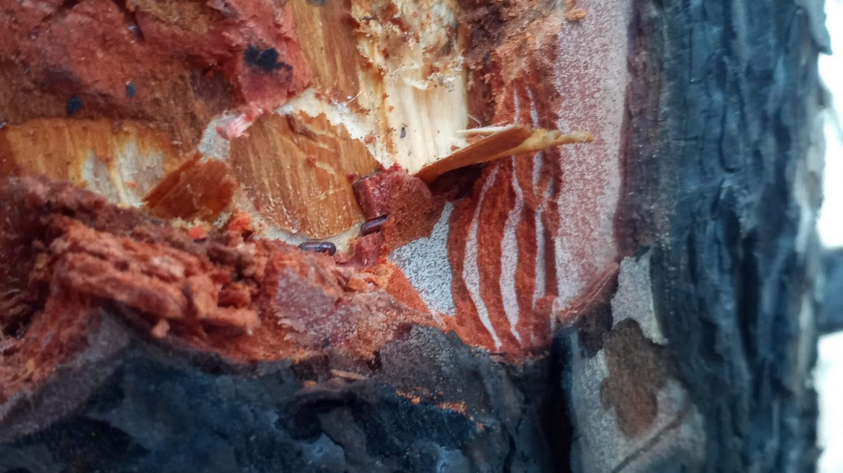
Cerambícid
Ortotomicus

Slide 18
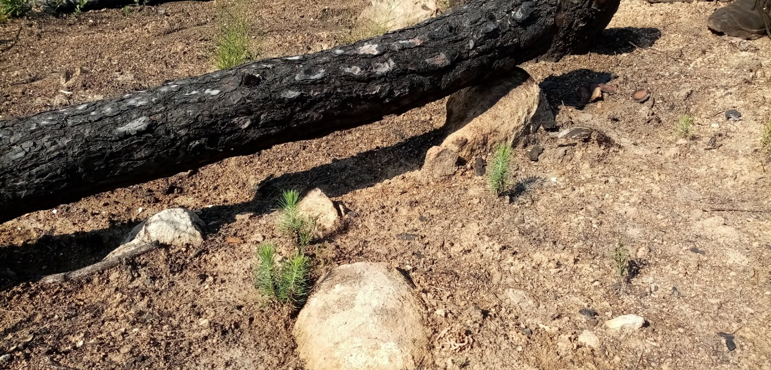
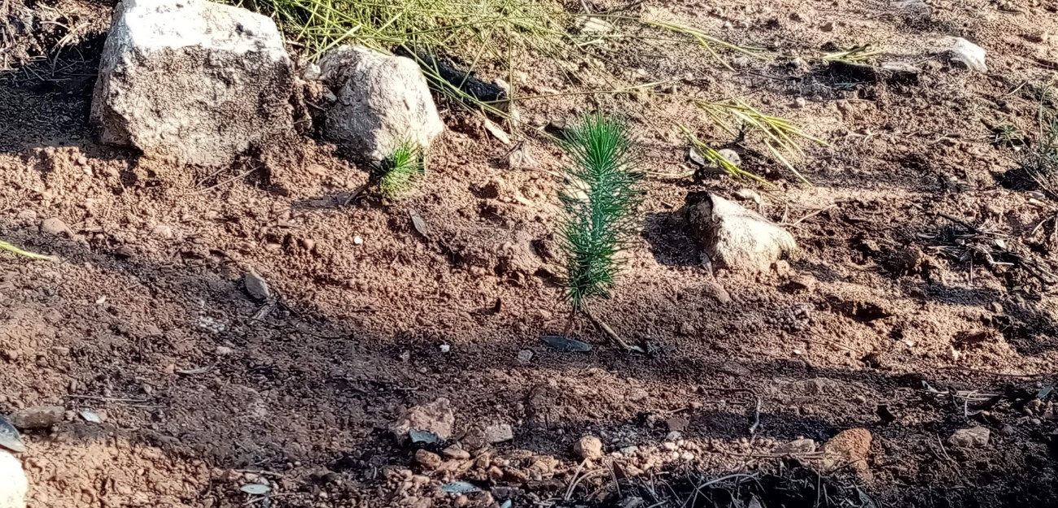
Plançons de pi germinats les darreres setmanes

